Slide 1
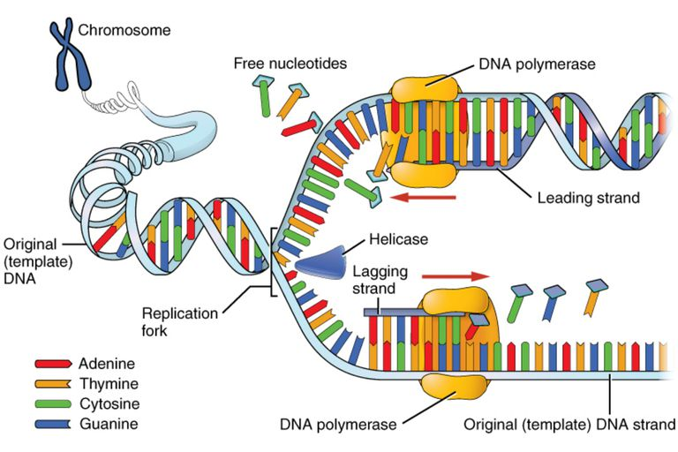
স্বাগতম

Slide 2
পরিচিতি
শিক্ষক পরিচিতি
পাঠ পরিচিতি
মোঃ সাইফুল্লাহ
প্রভাষক(গণিত)
পাকুন্দিয়া সরকারি কলেজ
পাকুন্দিয়া,কিশোরগঞ্জ
০১৭১২৭৪৬৬৫৫
বিষয়ঃ উদ্ভিদ বিদ্যা
শ্রেণিঃ একাদশ

Slide 3
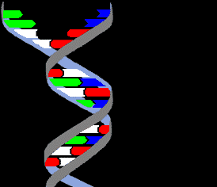
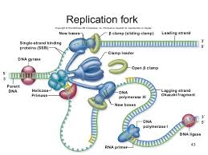
আমরা ছবিগুলো দেখি.....

Slide 4
DNA অনুলিপন

Slide 5
শিখনফল
১। DNA অনুলিপন কি তা বলতে পারবে।
২। DNA অনুলিপন কৌশল ব্যাখ্যা করতে পারবে।

Slide 6
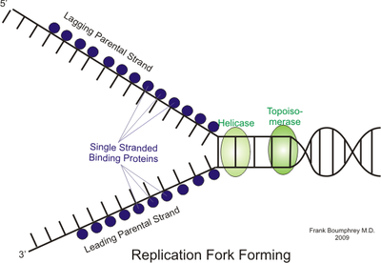
DNA এর সংখ্যাবৃদ্ধির সময় বিশেষ কৌশল অবলম্বন করায় মাতৃ DNA অণুর হুবহু অনুরূপ নতুন দুটি DNA অণুর সৃষ্টি করার পদ্ধতিই DNA অনুলিপন বা replication নামে পরিচিত।
অনুলিপন কি?

Slide 7
লেভিয়েন্থাল ও ক্রেন DNA অনুলিপনের তিনটি সম্ভাব্য ধারনা প্রস্তাব করেন। সেগুলো হলো-
১। সংরক্ষণশীল অনুকল্প
১। অর্ধসংরক্ষণশীল অনুকল্প
১। বিচ্ছুরণশীল অনুকল্প অনুকল্প

Slide 8
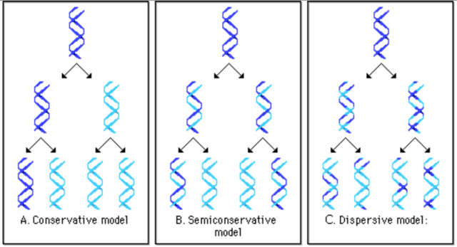
সংরক্ষনশীল অনুকল্প
অর্ধসংরক্ষনশীল অনুকল্প
বিচ্ছুরণশীল অনুকল্প

Slide 9
চল আমরা একটি ভিডিও দেখি ...

Slide 10
DNA অনুলিপন কৌশল বা ধাপ সমূহ
১। উৎপত্তিস্থান সনাক্তকরণ
২।মাতৃ অণুর পাক খোলা ও ক্ষারক সংযোগ মুক্তকরণ
৩। একক সূত্রের স্থায়িত্ব লাভ
৪।অনুলিপন ফর্ক গঠন
৫।সূচনা বিন্দুতে RNA প্রাইমার যুক্তকরণ
৬।অপত্য DNA চেইন প্রলম্বণ
৭। ওকাজকি খন্ডের সংযোজন ও অনুলিপন সমাপ্তিকরণ
৮।DNA প্রুফ রিডিং ও মেরামত

Slide 11
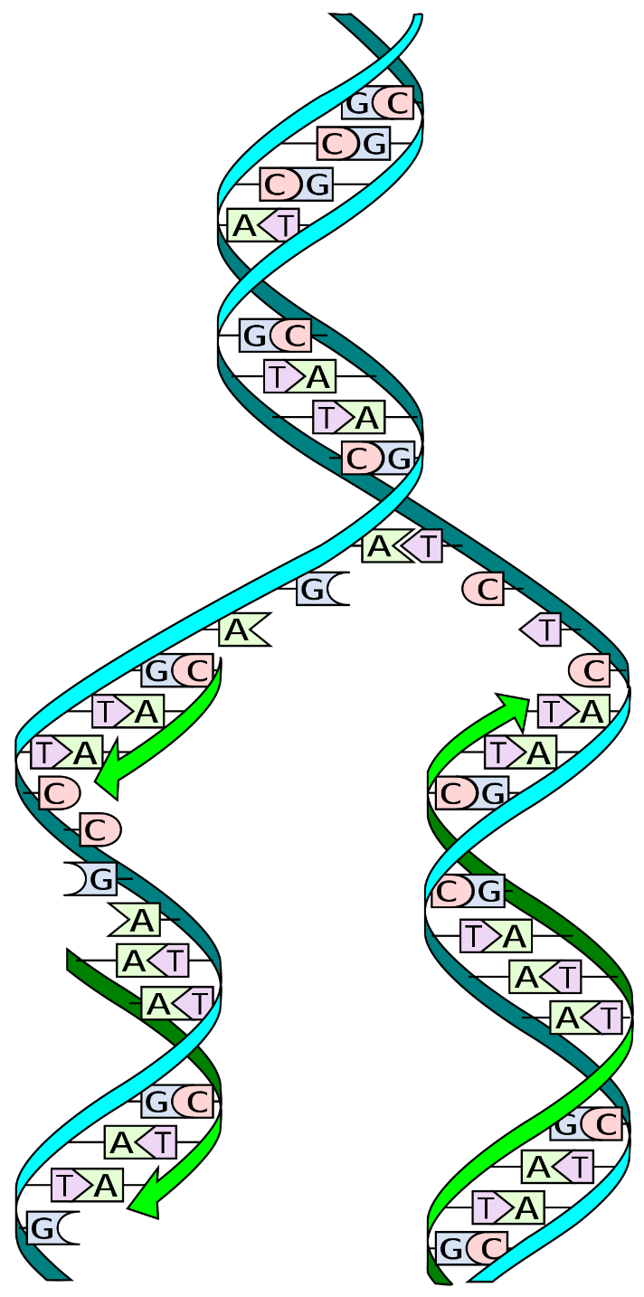
DNA অনুলিপন কৌশল

Slide 12
একক কাজ
DNA অনুলিপনের একটি চিত্র আঁক ।

Slide 13
দলীয় কাজ
DNA অনুলিপনের জন্য প্রধান কয়েকটি এনজাইমের নাম ও কাজ লিখ।

Slide 14
মূল্যায়ন

Slide 15
বাড়ির কাজ
একটি DNA অনুলিপনের চিত্র এঁকে বিভিন্ন অংশ চিহ্নিত কর ।

Slide 16
ধন্যবাদ

